Slide 1
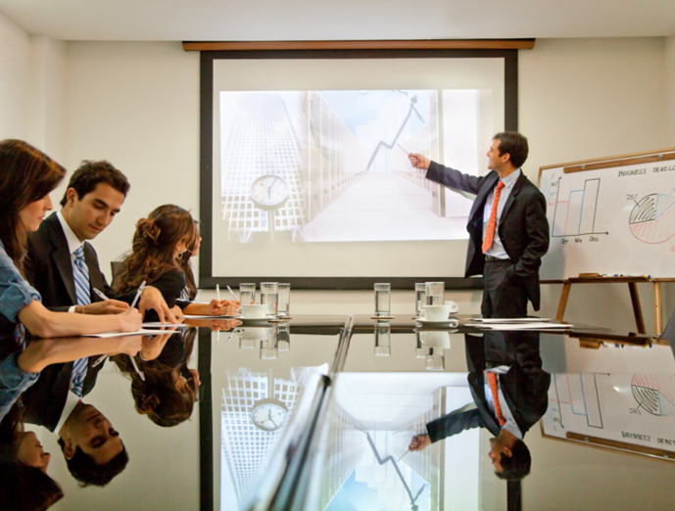



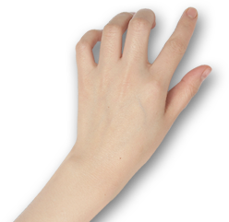
شرح برنامج
Osmo Projector
باستخدام
Osmo Basic
Osmo
اعداد المعلمة : خلود فهد

Slide 2
مقدمة
بعد جائحة فيروس كورونا وتعليق الدراسة والاعمال بأغلب الدول المتأثرة بانتشار الفيروس
أصبح التعليم عن بعد خيار إلزامي لجأت إليه وزارات التعليم والمعلمين والمعلمات لاستمرار العملية التعليمية للطلاب .
التعليم عن بعد هو نموذج تعليمي تتم فيه عملية التعليم والتعلم بين الطالب والمعلم عن طريق استخدام الموارد التقنية والأدوات التقنية .
من أهم المشاكل التي تواجه المعلم هي الحاجة لاستخدام الكتابة للشرح خاصة المعادلات الحسابية فاغلب المنصات التعليمية لا توفر خاصية الكتابة المباشرة أو تفتقد للجودة او الحاجة لعرض مجسمات او تطبيق تجربة علمية مباشرة خلال الدرس .

Slide 3
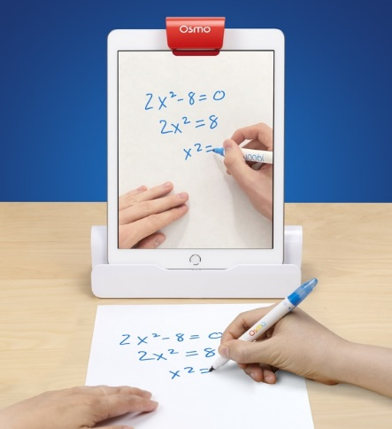
وعند البحث عن حل للمشكلة تعرفت على جهاز Osmo Base and Mirror
من شركة Osmo تم تطويره للأطفال كجهاز تعليمي ترفيهي يرّكب على أجهزة الايباد.
واستجابة للطلبات العاجلة من قبل المعلمين الذين يبحثون عن الأداة المناسبة للتدريس في بيئة التعلم عن بعد أو عبر الإنترنت
أعلنت شركة Osmo عن إصدار برنامج Osmo Projector .
يتوافق مع جهاز العرض Osmo Base and Mirror ، مما يساعد المعلمين على عرض ملاحظاتهم المكتوبة أو تطبيقاتهم العملية وعرضهم للمجسمات على الشاشة مباشرة خلال شرح الدرس بمظهر احترافي أو خلال الدروس المسجلة بسعر لا يتجاوز ال 40 $ .
ونظرا لقلة المحتوى العربي لمميزات وطريقة استخدام الجهاز كان لابد من تصميم هذا العرض لتقديم شرح متكامل باللغة العربية .

Slide 4
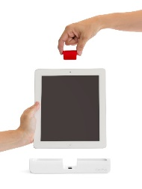
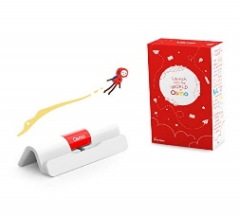

Osmo
طريقة تركيب القاعدة
ماهي قاعدة Osmo؟
ثبت الايباد على القاعدة وضع العاكس فوق الكاميرا الأمامية.
من المهم جدا أن تتوفر مساحة سطح مناسبة للعمل أمام الجهاز لعرض الكتاب او النماذج
يتكون من قاعدة لحمل الايباد وجهاز عاكس .
يتوافق مع العديد من إصدارات الايباد .

Slide 5

ما هو Osmo Projector ؟
هو أداة جديدة وبسيطة للمساعدة في التدريس عن بعد
02
Add title text
متاح مجانًا للتنزيل من Apple App Store .
العمل مباشرة على جهاز iPad اللوحي
03
01
يتيح لك تدوين الملاحظات المادية ومشاركة الفيديو مع أي شخص انضم إليك من خلال SkypeوGoogle Meet وZoom لمشاركة الدروس الرقمية في الوقت الفعلي عن طريق Apple Airplay.
04

Slide 6
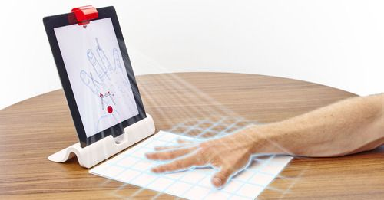
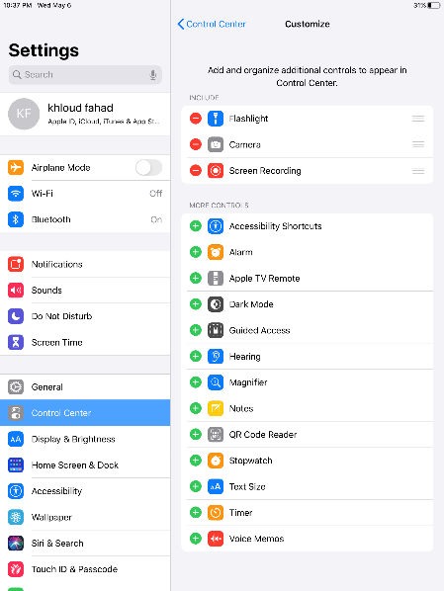
طريقة استخدام Osmo Projector
سوف تتفتح الشاشة وتظهر انعكاس السطح المقابل .
بالإمكان وصل الايباد مع البروجكتر لعرض مباشر داخل الفصل
تنزيل والبرنامج من آبل ستور .
فتح البرنامج
الضغط على Start .
طريقة تسجيل درس باستخدام الفيديو
Control Center
Customize Controls
Screen Recording
لابد من اعداد الايباد لتسجيل الفيديو بوضع ايقونة التسجيل من اعدادات الايباد .

Slide 7
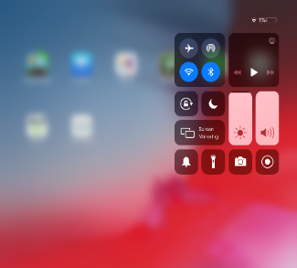
خطوات تسجيل
درس احترافي
نفتح برنامج Osmo Projector
ونضغط على Start
من Control أعلى الشاشة نضغطScreen Recording لبدء التسجيل
عند الانتهاء من الدرس ننهي التسجيل ويتم حفظ الفيديو

Slide 8
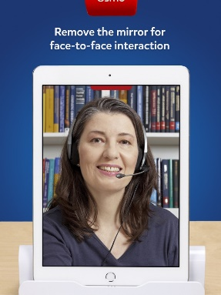

مميزات تسجيل درس باستخدام Osmo Projector:
يمكن مشاهدة الشرح الكتابي بوضوح
عند عدم الكتابة أو العرض يمكن إزله العاكس لإظهار الوجه عند الشرح .

Slide 9
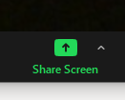

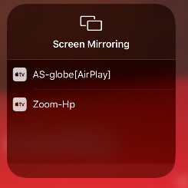
طريقة الربط مع
Zoom
فتح برنامج Zoom بالطريقة العادية عند بداية الدرس والرغبة بمشاركة الشرح كتابيا او عرض نموذج او مجسم أو شرح عملي
1
2
الضغط على ايقونة share screen
3
اختيار مشاركة iPad/ iPhone
4
من جهاز الايباد اختيار Screen Mirroring
ثم Zoom

Slide 10
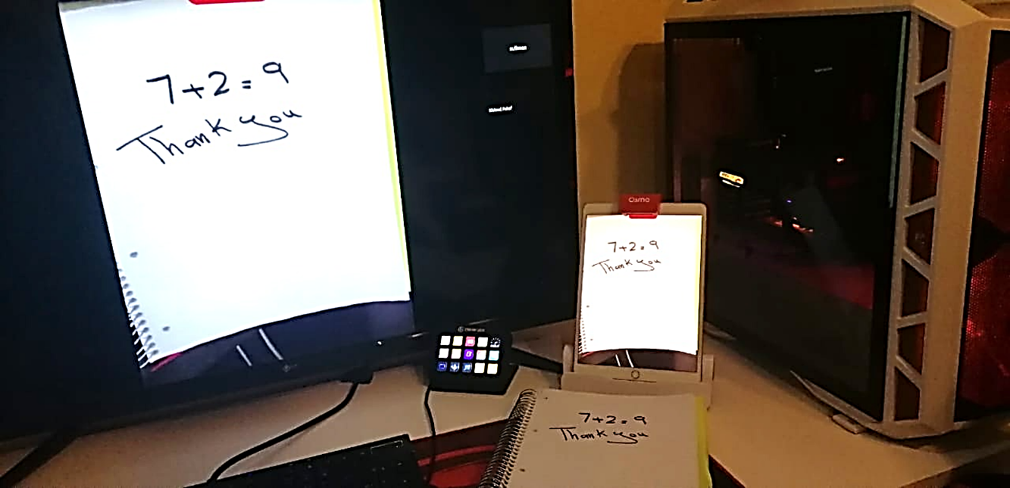
يظهر الانعكاس ويمكننا الأن عرض نماذج أو الشرح كتابيا او التطبيق العملي لتجربة بكل بساطة وبشكل مباشر مع الطلاب خلال اللقاء .
النتيجة النهائية

Slide 11

طريقة الربط مع
Google meet
فتح برنامج google meet على الايباد بالطريقة العادية وعمل الاتصال عند بداية الدرس والرغبة بمشاركة الشرح كتابيا او عرض نموذج او مجسم أو شرح عملي
1
2
في أعلى اليمين من البرنامج نضغط على Present Screen ثم Start Broadcast
نقوم بفتح Osmo Projector والضغط على Start وتركيب العاكس .
3
الان بالإمكان العرض المباشر للطلاب
4
عند الانتهاء من العرض نقوم بالضغط
Stop Broadcast والرجوع ل google meet
5

Slide 12
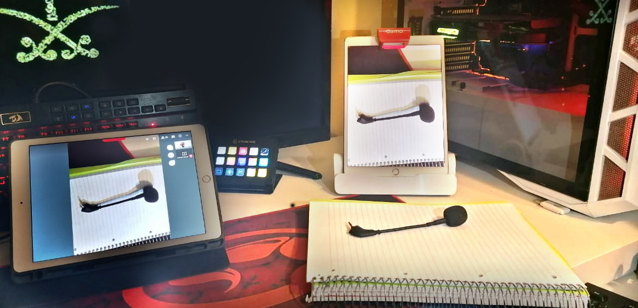
النتيجة النهائية
للمزيد من المعلومات الرجاء الضغط
https://www.playosmo.com/blog/

Slide 13
شكرًا جزيلًا
OSMO

